Slide 1
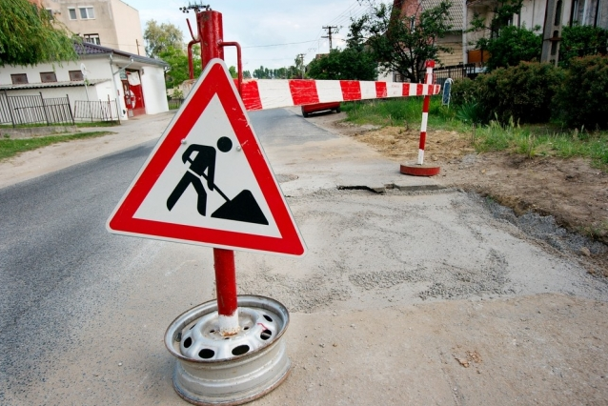
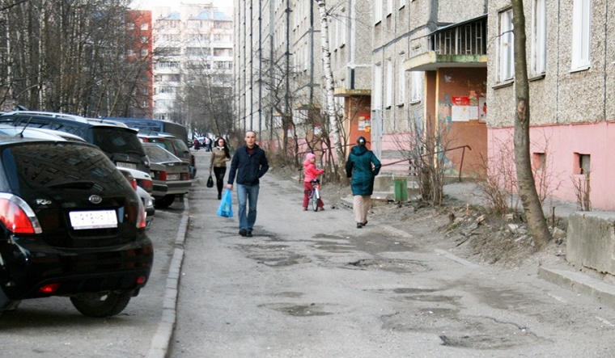
Администрация Кривошеинского района
У
Утвержден:
Протоколом №2
от «29» июня 2017 заседания комиссии
МУНИЦИПАЛЬНАЯ ПРОГРАММА
«Формирование современной городской среды на территории Кривошеинского района»
Ремонт дворовых территорий в муниципальном образовании Кривошеинский район по адресам:
с. Кривошеино, ул. Комсомольская 2, ул.Коммунистическая 47, ул.Коммунистическая 49
(с изменениями от 30 ноября 2017г.)
с. Кривошеино 2017

Slide 2
Пояснительная записка
В с. Кривошеино проживает 5348 человек, из них 1210 человек проживает в 43 благоустроенных многоквартирных домах (далее - МКД). 14 дворовых территорий многоквартирных домов требует выполнения благоустройства.
Граждане, проживающие в МКД, ежегодно самостоятельно выполняют срочный ремонт скамеек, оград, однако на ремонт асфальтобетонного покрытия двора средств у граждан нет. При общественном обсуждении заявлений были предложены дворовые территории, требующие первоочередного ремонта. В домах, к которым относятся данные территории, непосредственно проживает 104 человека. Для комплексности проводимых работ, наряду с ремонтом дворовых территорий Администрацией Кривошеинского сельского поселения в июле 2017 г. будет проводиться ремонт дороги ул. Коммунистической (перед домами ул. Коммунистическая 47 и 49).

Slide 3
благоустройство дворовых территорий
Благоустройство дворовых территорий трех многоквартирных домов в с. Кривошеино
Выравнивание подстилающих слоев, укладка асфальтобетонного покрытия дворовых территорий – 1074 м.кв.;
Подсыпка и укрепление обочин песчано-гравийной смесью;
Установка скамеек и урн;
Установка контейнеров ТКО;
Ремонт элементов освещения дворовых территорий, многоквартирных домов;
Спил тополя во дворе многоквартирных домов

Slide 4
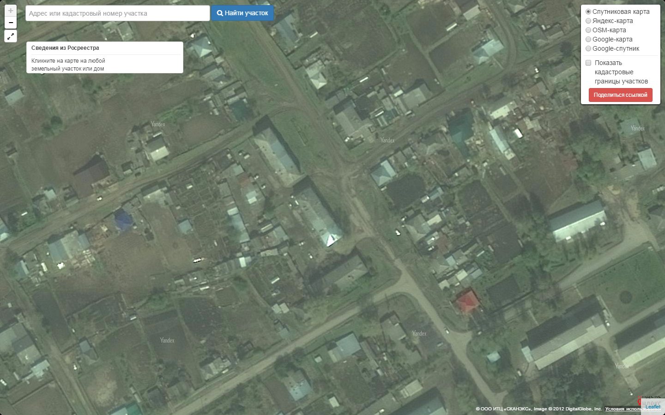
Схема благоустройства дворовых территорий
благоустройство дворовых территорий

Slide 5
Схема благоустройства дворовых территорий
Ремонт скамеек, места установки
благоустройство дворовых территорий
Ремонт урны, место установки

Slide 6
дворовая территория до ремонта
Имеются множественные трещины асфальтового покрытия;
Сломаны скамейки.

Slide 7
дворовая территория до ремонта
Имеются множественные трещины асфальтового покрытия;
Сломаны скамейки.

Slide 8
дворовая территория до ремонта
сломаны скамейки;

